Slide 1
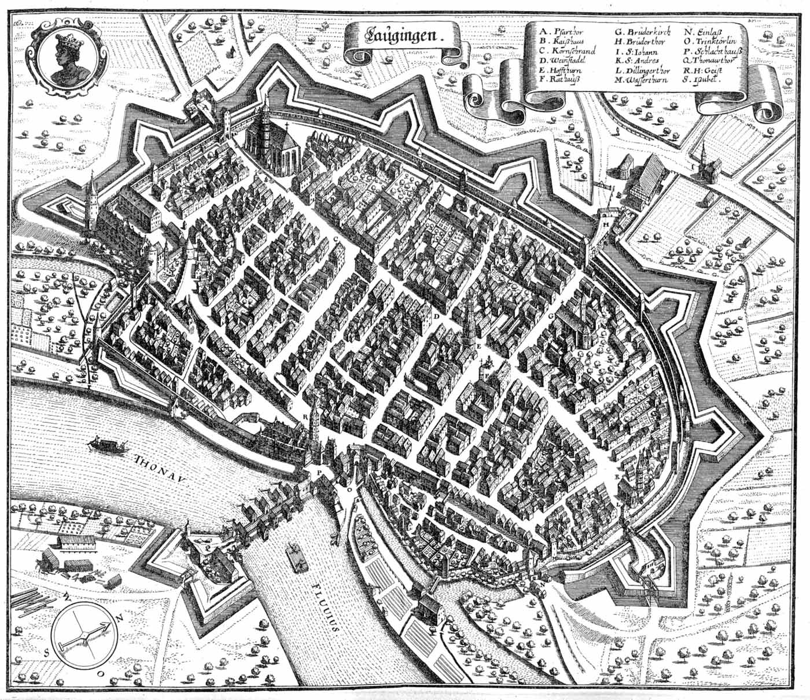
Wärmeleitfähigkeit

Slide 2
Wir vergleichen die Verteilung von Wärme durch einen Stoff mit der Ausbreitung der Pest in einer Stadt.

Slide 3
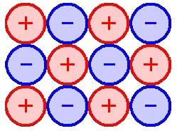
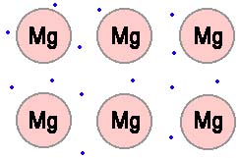
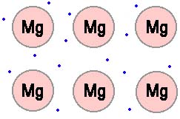
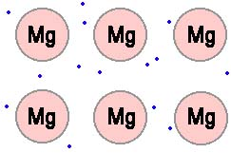
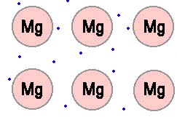
Die Frage ist: Wie breitet sich Wärme durch verschiedene Stoffe aus?
zum Beispiel in einer
Ionenverbindung (Salz)
oder in einem Metall

Slide 4
Am Anfang ist die Wärme (Bewegungsstärke der Teilchen) nur auf einer Seite stark.
Wie lange dauert es, bis die Bewegungsstärke bis zur anderen Seite übertragen wurde?
Salz Metall

Slide 5
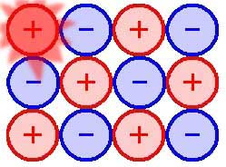
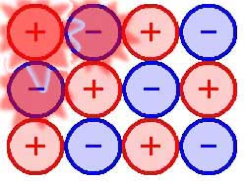
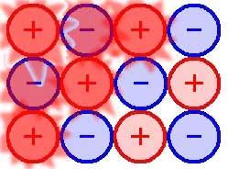
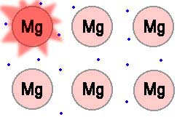
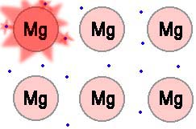
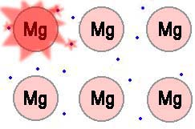
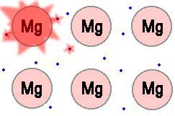
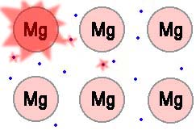
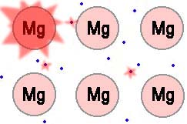
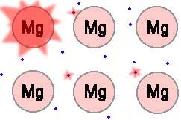
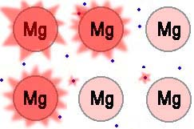
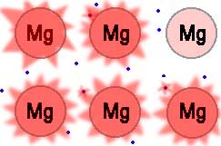
Am Anfang ist die Wärme (Bewegungsstärke der Teilchen) nur auf einer Seite stark.
Eine warmes Atom «schubst» seine Nachbarn.
So geht es von Atom zu Atom weiter.
In Metallen bewegen sich die e⁻ im Elektronen-
gas frei,
und «schubsen»
dort ihre Nachbarn an.
Salz Metall

Slide 6
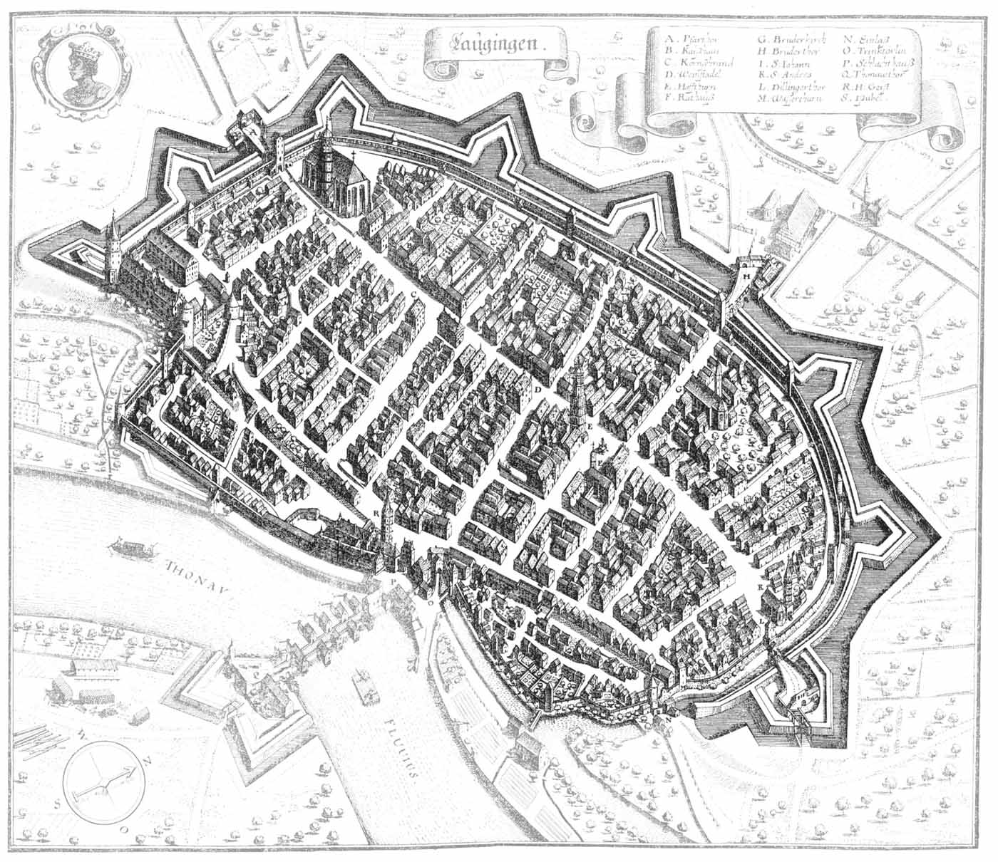
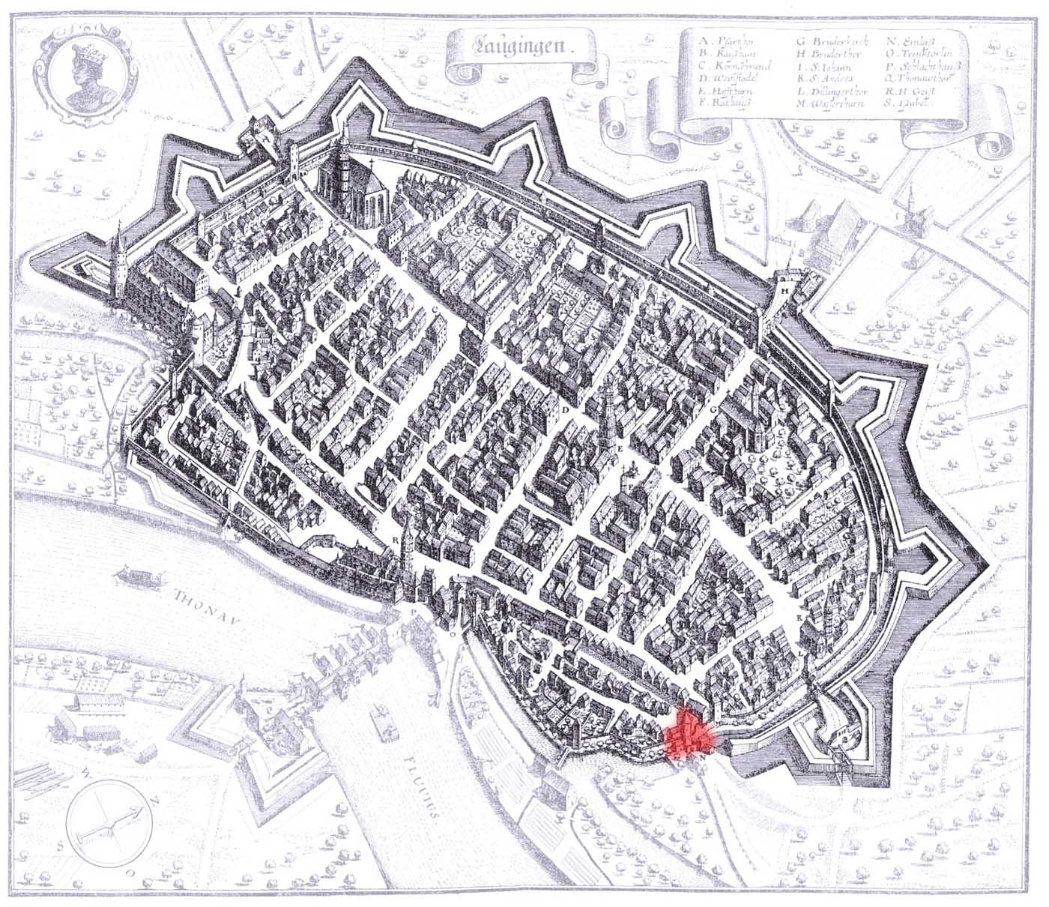
Die Wärmeleitung in Salzen läuft ab, wie die Verbreitung der Pest in einer mittelalterlichen Stadt:
Ein Pestkranker kommt durch ein Tor hinein und steckt die Menschen dort an.
Der Stadtrat ordnet sofort ein Ausgangsverbot an, um die Ausbreitung einzudämmen.
Trotzdem werden auf den 2. Tag die Nachbarn angesteckt.

Slide 7
1. Tag

Slide 8
2. Tag

Slide 9
3. Tag
Schon werden
Die benachbarten Quartiere
infiziert.

Slide 10
4. Tag

Slide 11
5. Tag

Slide 12
6. Tag

Slide 13
7. Tag

Slide 14
8. Tag

Slide 15
9. Tag

Slide 16
10. Tag
Nach 10 Tagen ist die ganze Stadt erkrankt.
Nach 10 Schritten ist der ganze Salz-Gegenstand warm.

Slide 17
Die Atome geben die Wärme jeweils nur an ihre Nachbarn weiter,
wie die Menschen die Krankheit jeweils nur an ihre Nachbarn weitergeben.

Slide 18
Die Wärmeleitung in Metallen läuft ab, wie die Verbreitung der Pest in einer mittelalterlichen Stadt, in der viele Ratten leben:
Ein Pestkranker kommt durch ein Tor hinein und steckt die Menschen dort an.
Der Stadtrat ordnet sofort ein Ausgangsverbot an, um die Ausbreitung einzudämmen.
Trotzdem werden auf den 2. Tag die Nachbarn angesteckt.

Slide 19
1. Tag

Slide 20
2. Tag

Slide 21
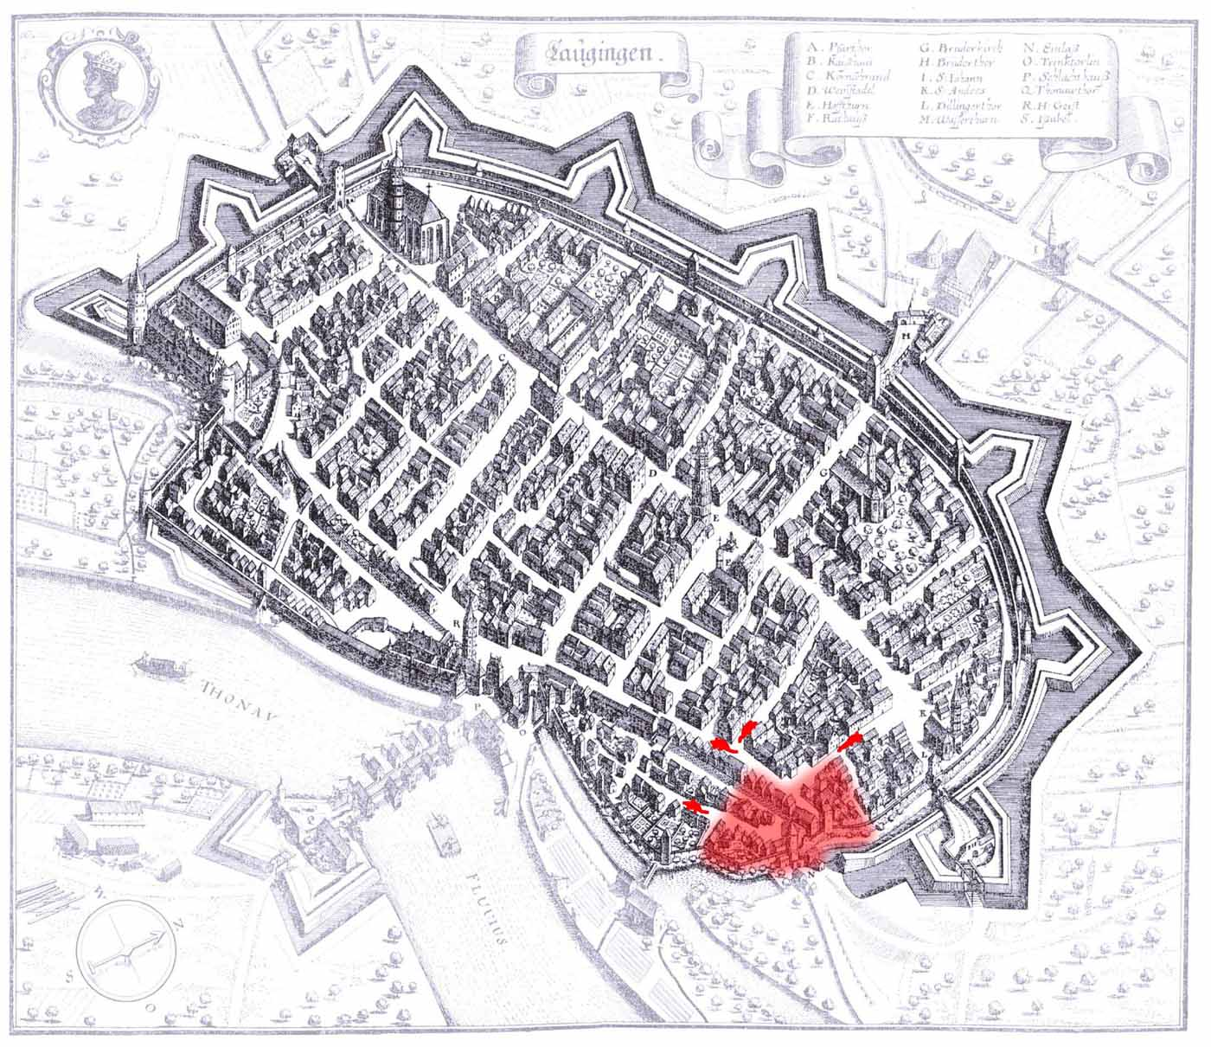
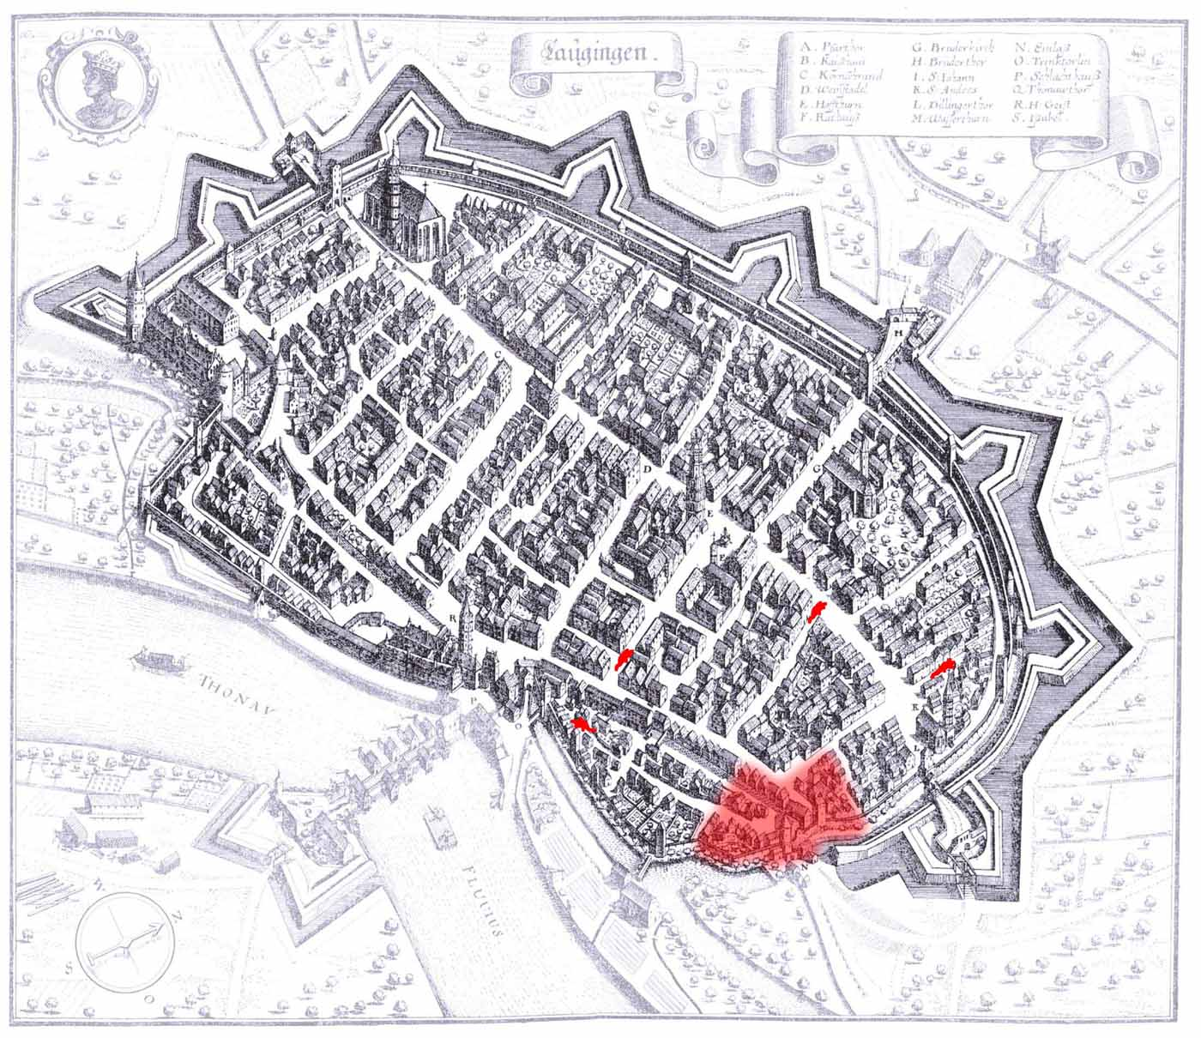
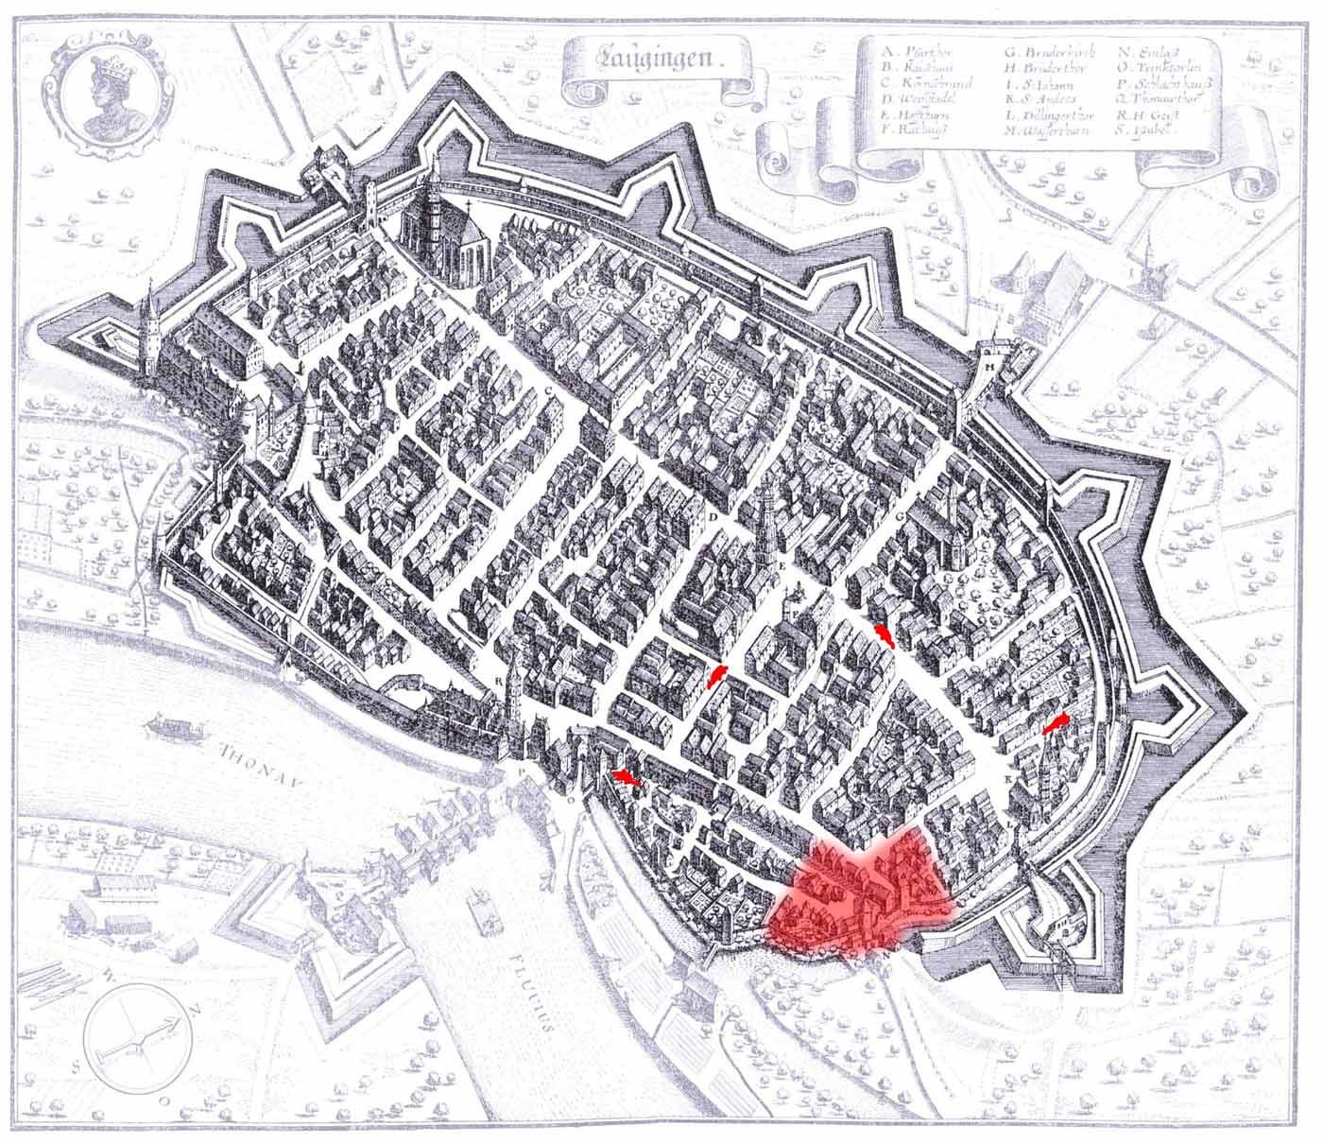
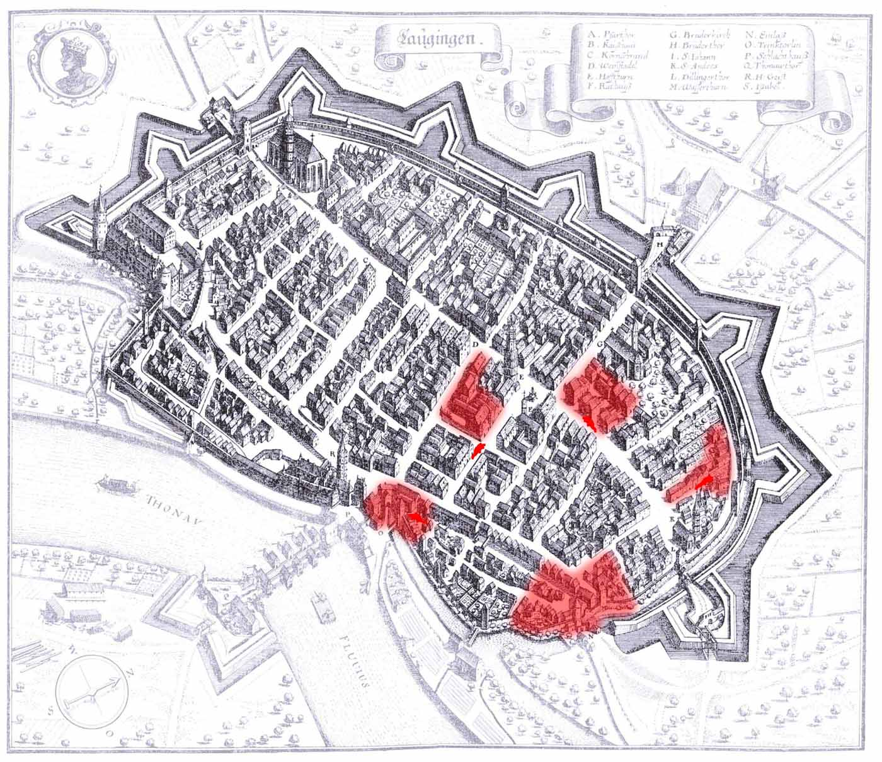
2. Tag
Nun werden aber auch Ratten angesteckt, die sich nicht an die Ausgangssperre halten.

Slide 22
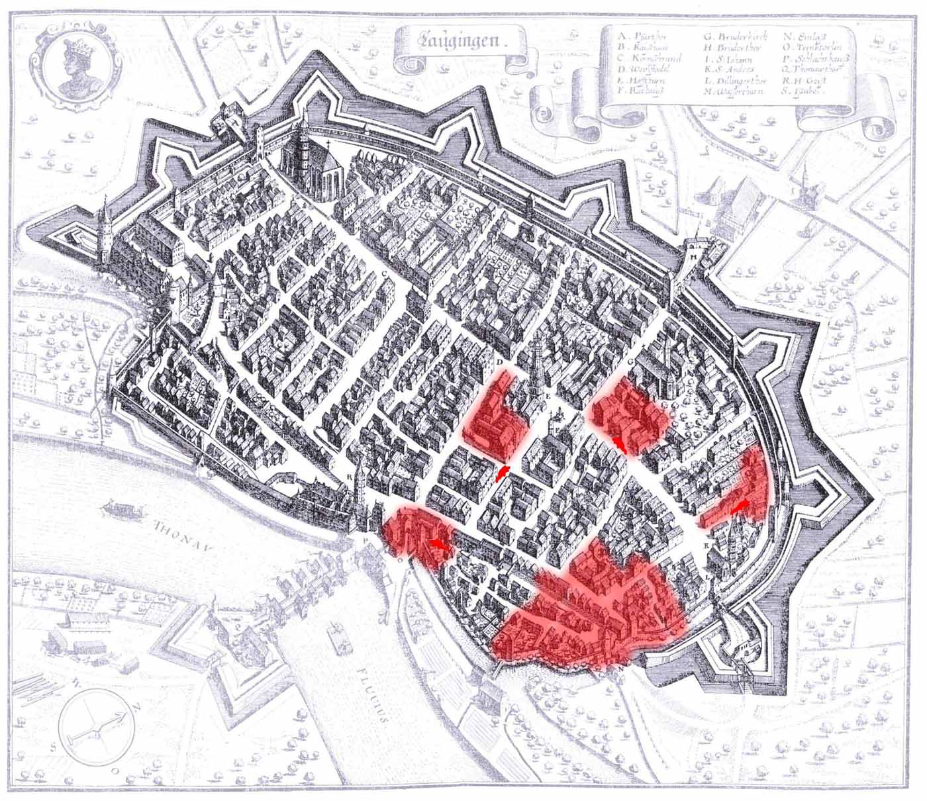
3. Tag
Es wurden gewisse Quartiere durch die Ratten infiziert.
Aber auch die Nachbarschaft des 1. Quartiers.

Slide 23
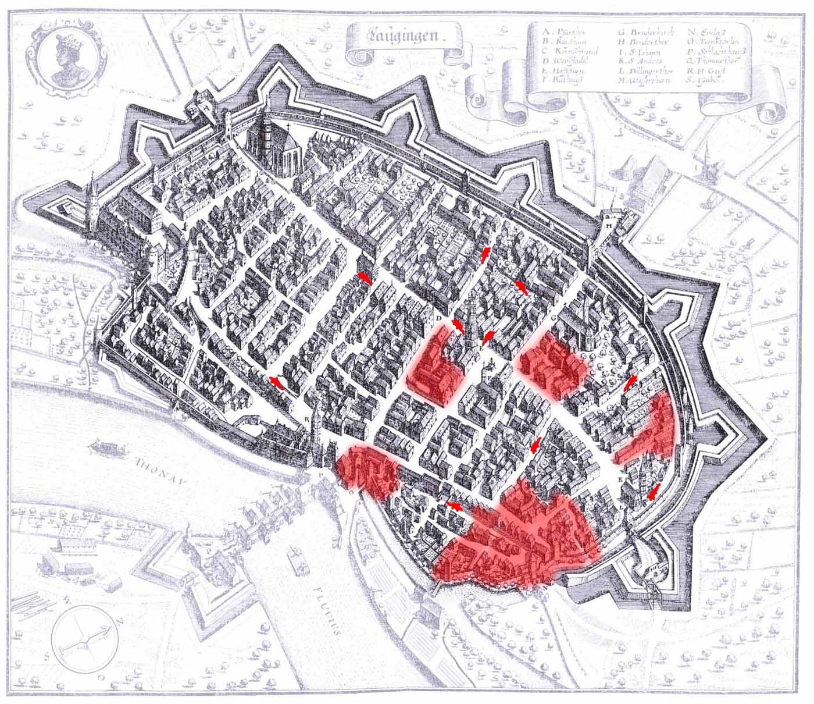
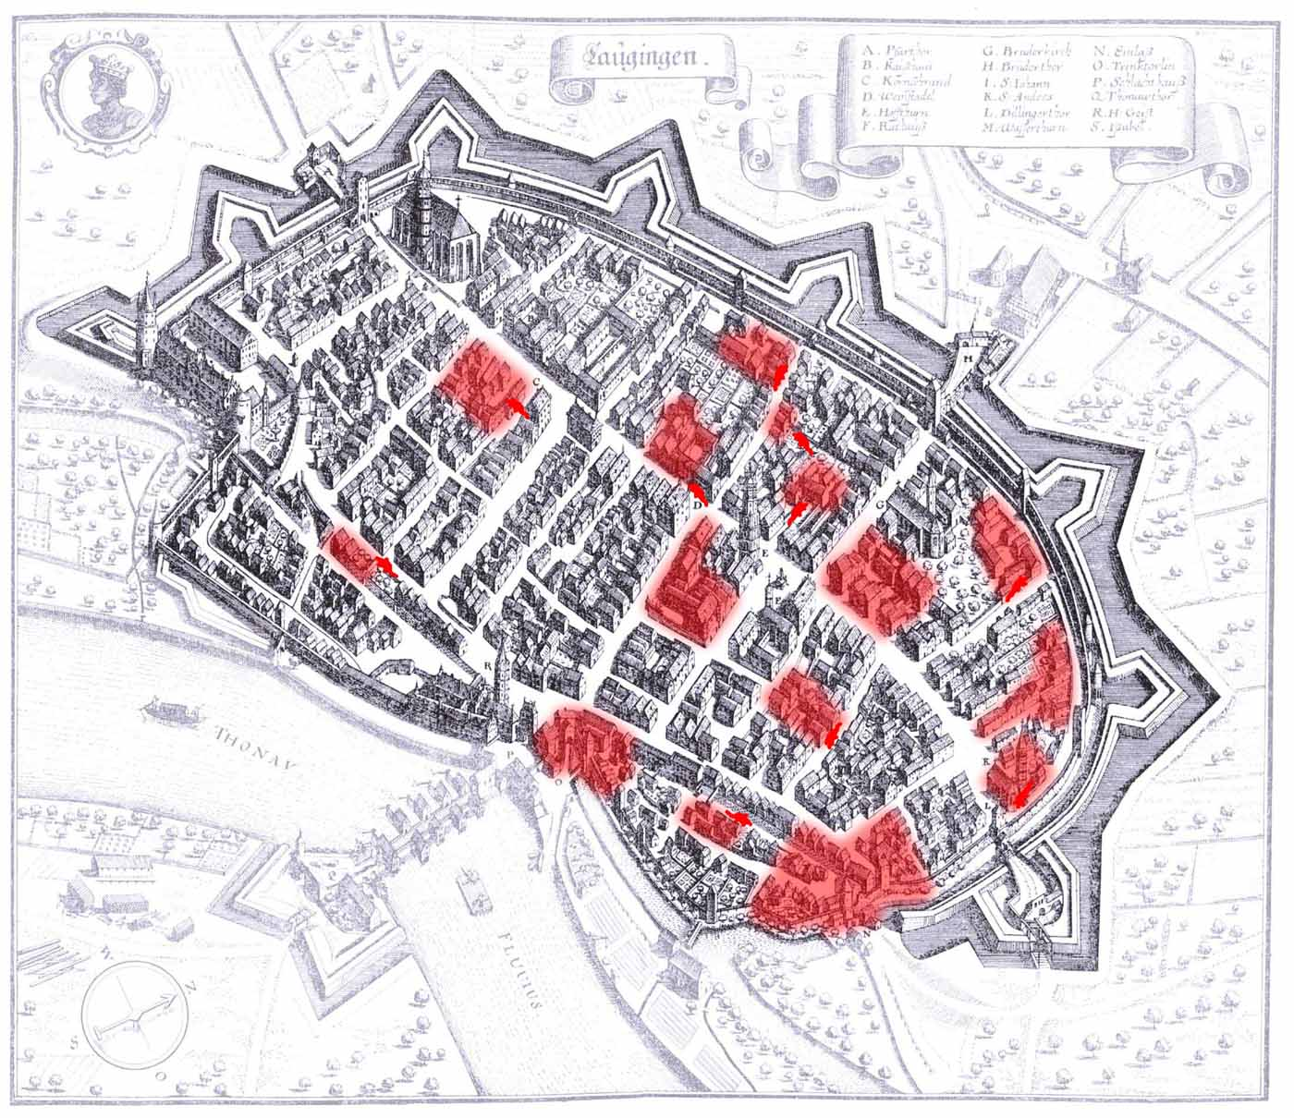
3. Tag

Slide 24
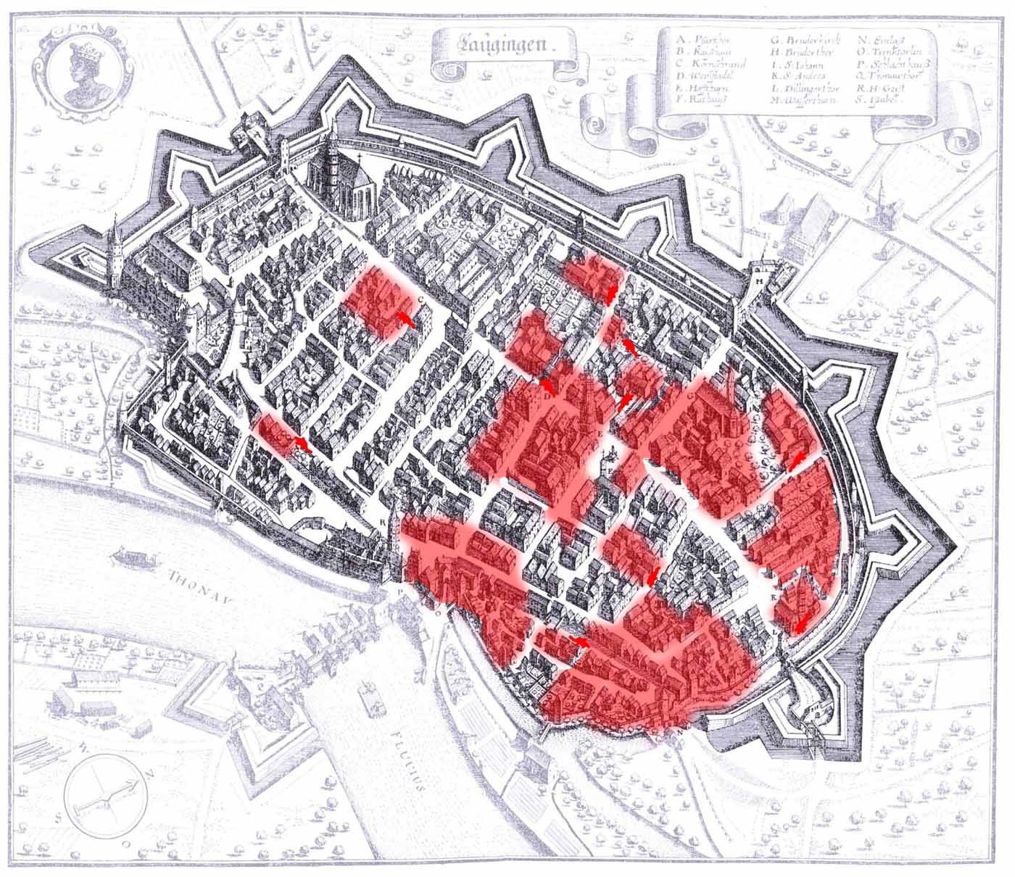
4. Tag
Es wurden weitere Quartiere durch die Ratten infiziert.
Aber auch die Nachbarschaften der bisherigen Quartiere.

Slide 25
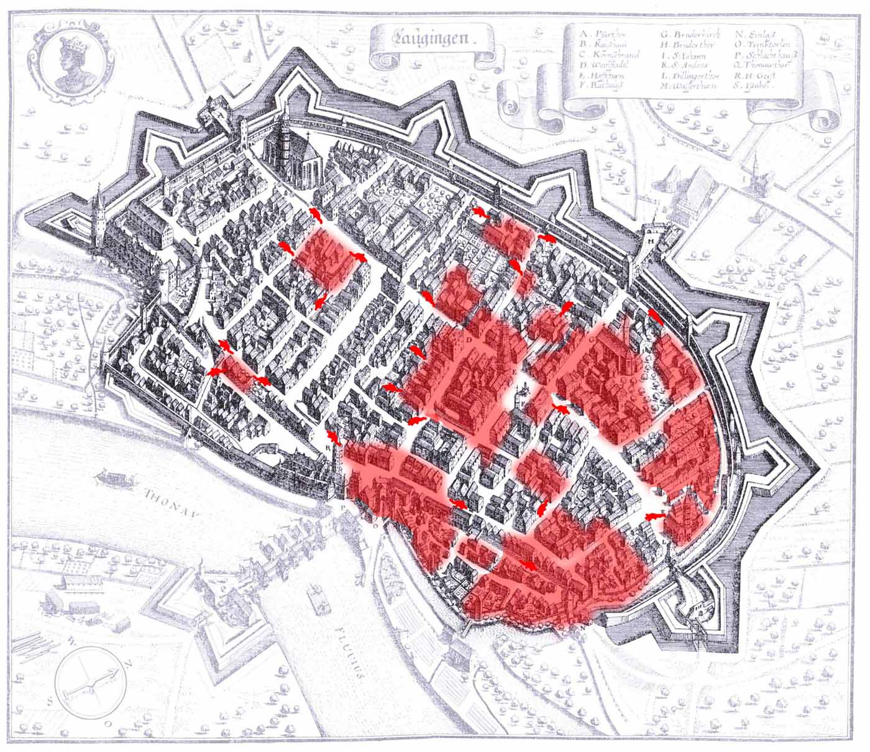
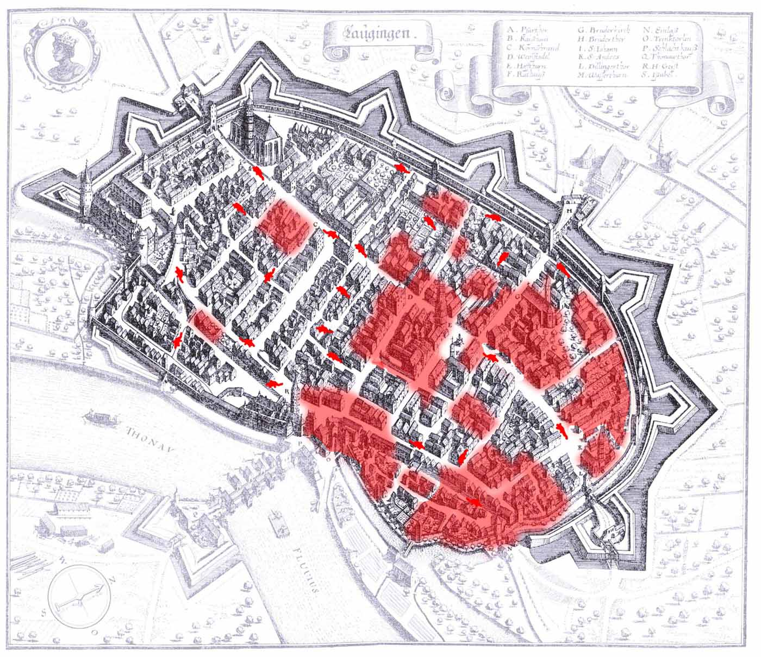
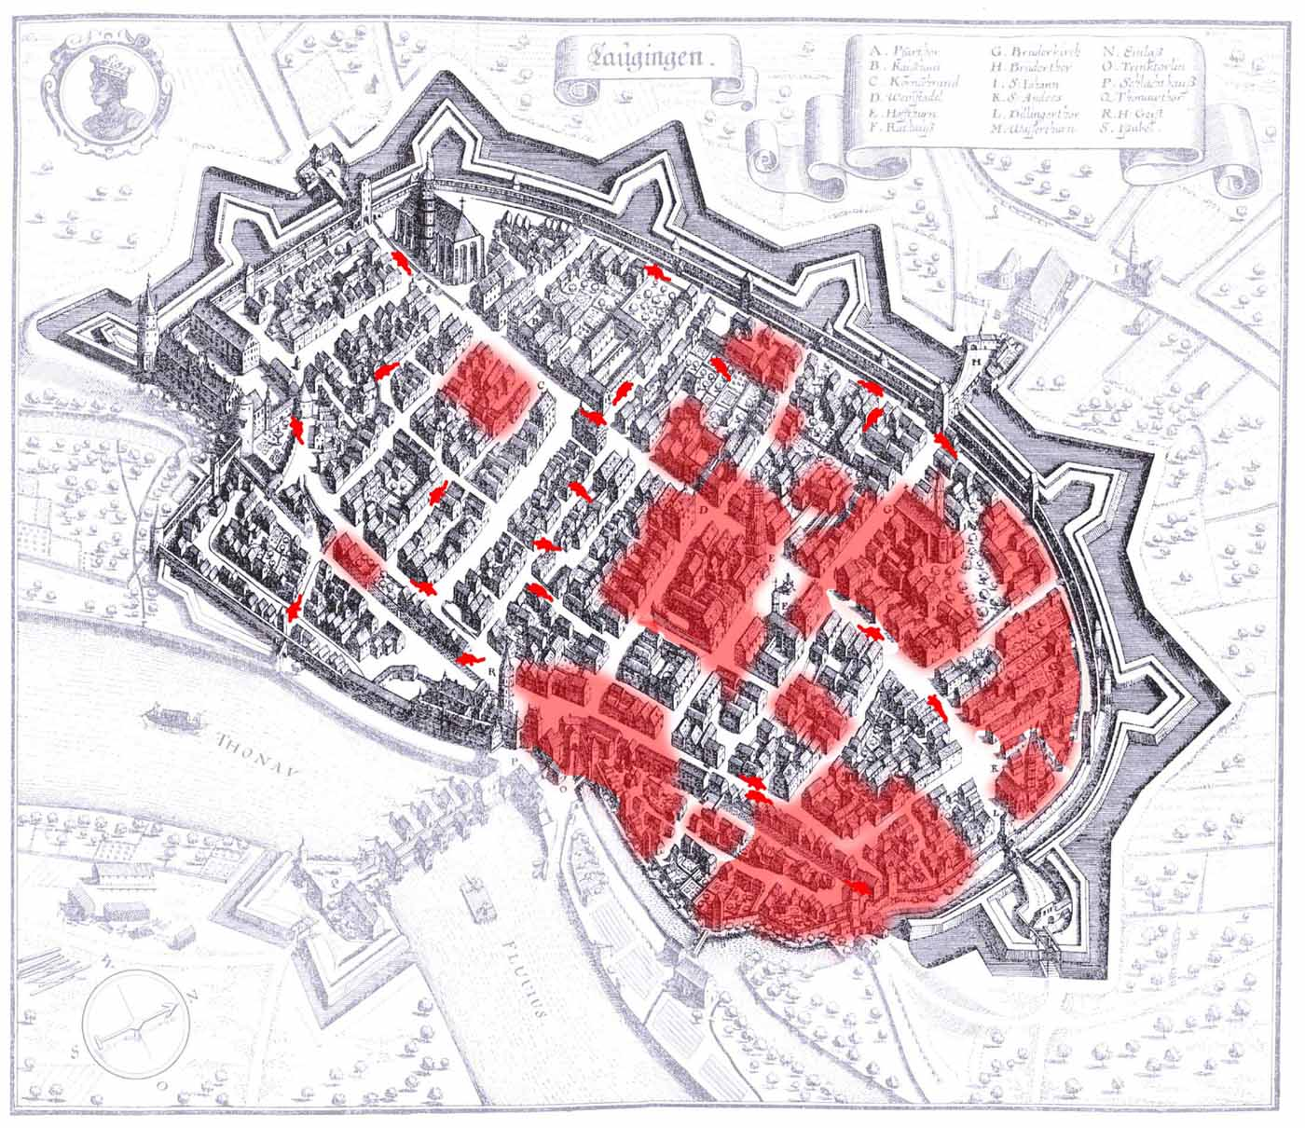
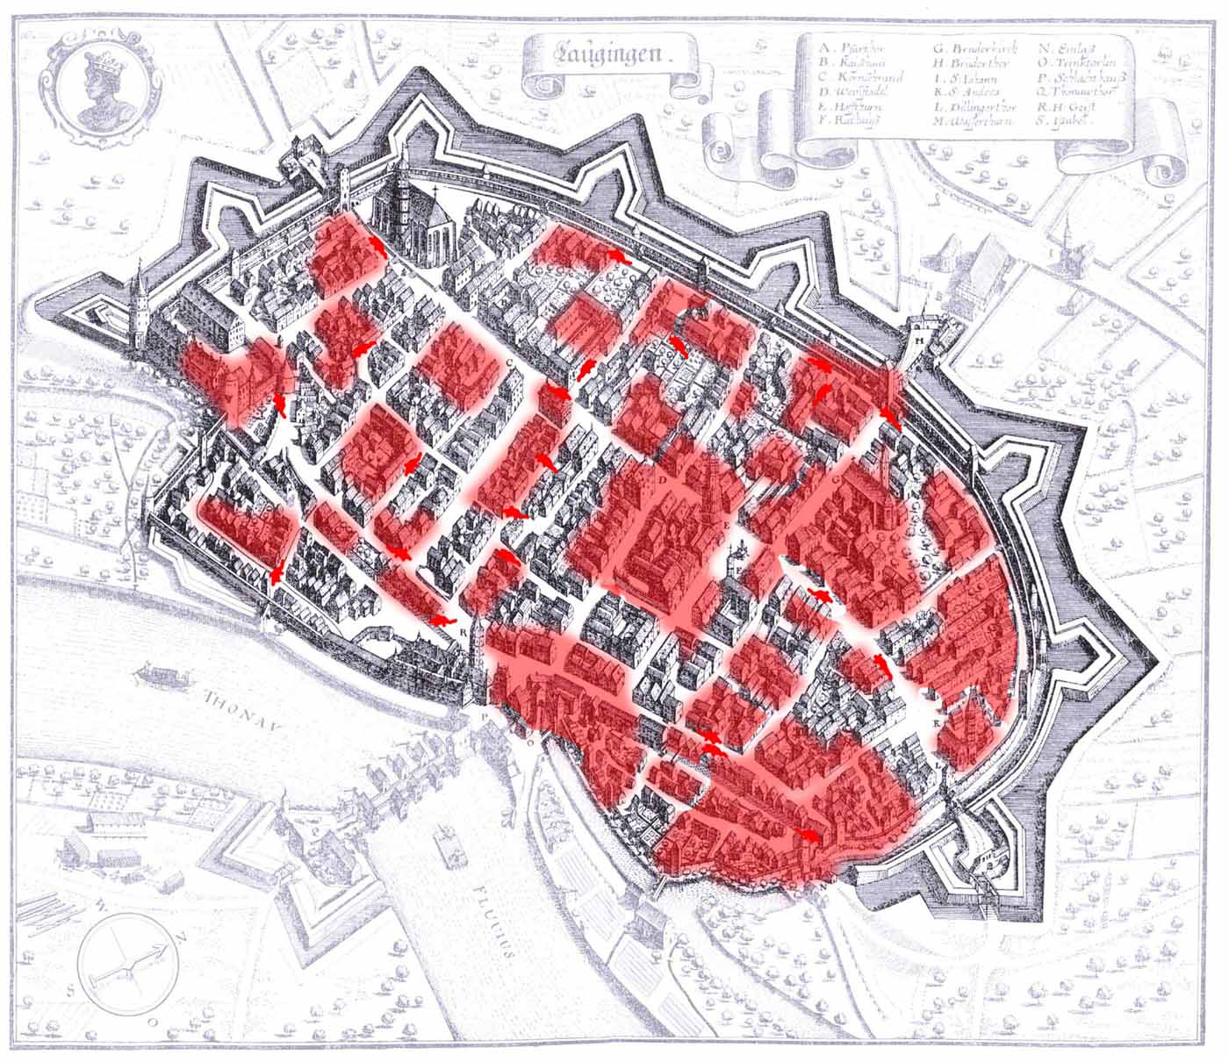
4. Tag

Slide 26
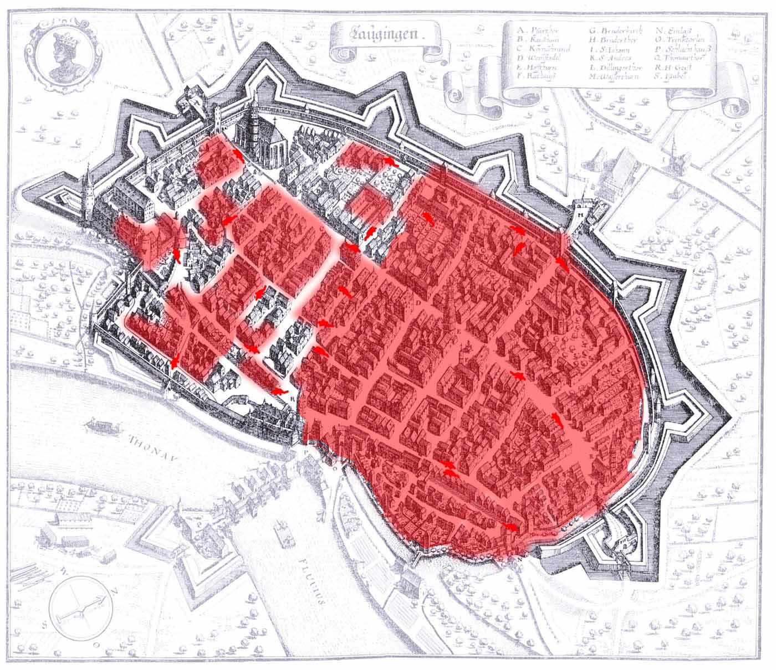
5. Tag
Es wurden weitere Quartiere durch die Ratten infiziert.
Aber auch die Nachbarschaften der bisherigen Quartiere.

Slide 27
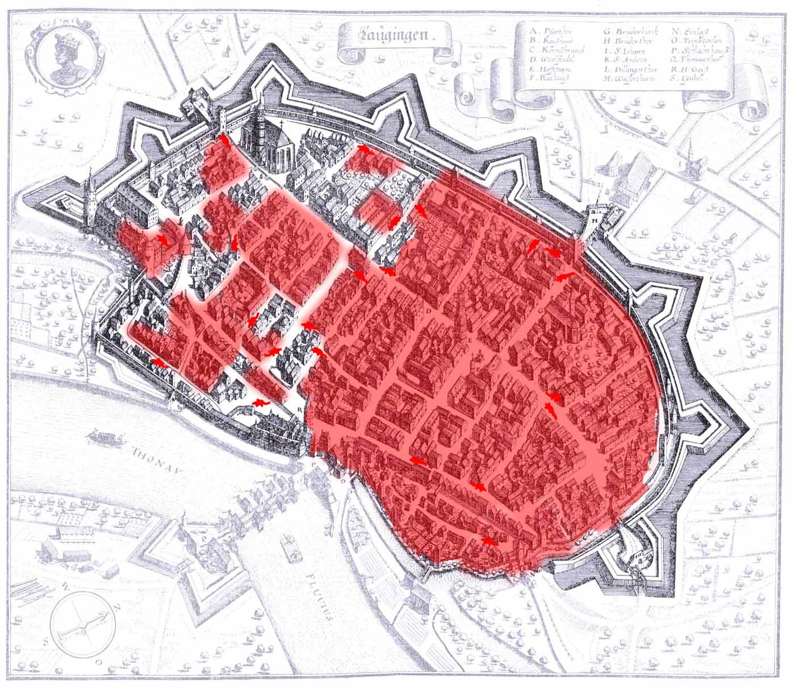
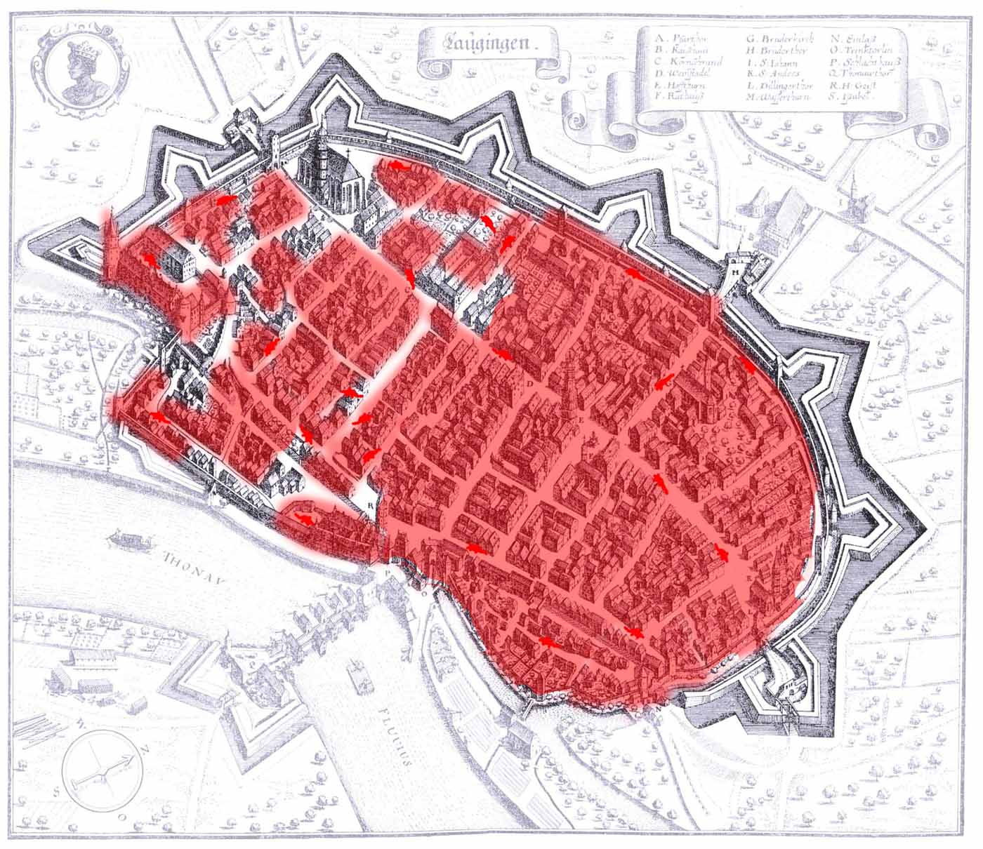
5. Tag

Slide 28
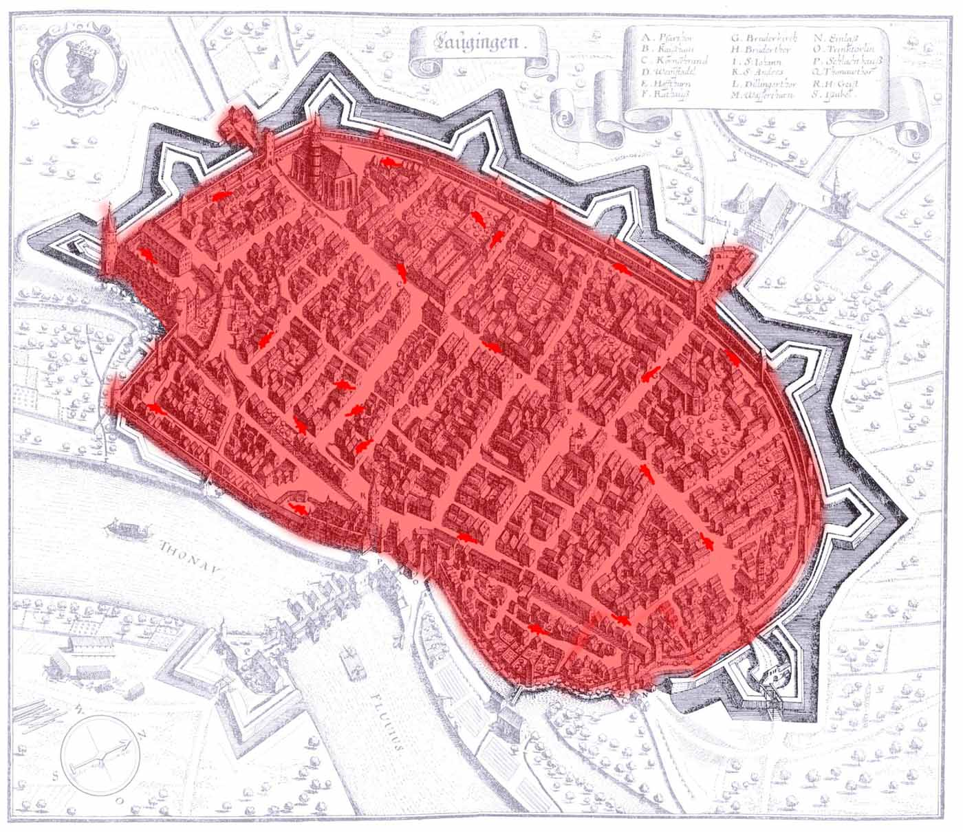
6. Tag
Es wurden weitere Quartiere durch die Ratten infiziert.
Aber auch die Nachbarschaften der bisherigen Quartiere.

Slide 29
Nach 6 Tagen ist die ganze Stadt erkrankt.
Nach 6 Schritten ist der ganze Metall-Gegenstand warm.

Slide 30
Die e⁻ im Elektronen-gas verbreiten die Wärme schneller als die Atome allein,
wie die Ratten die Pest schneller verbreiten als die Menschen allein.

